Slide 1
A Scalable Processing-in-Memory Accelerator for Parallel Graph Processing
20190319 刘硕
Notes:
Page1题目：用于并行图像处理的可扩展PIM加速器。

Slide 2
Abstract
Introduction
Background and Motivation
Tesseract Architecture
Evaluation Results
Conclusion
Notes:
Page2：从这几个部分来介绍这篇文章。

Slide 3
Abstract
理想情况下，可以通过构建一个系统来实现具有成本效益和可扩展的图形处理系统，该系统的性能与可以存储在系统中的图形的大小成比例地增加，这在传统系统中由于严重的存储器带宽限制而极具挑战性。
PIM的关键现代推动因素是3D集成技术的最新进展，它有助于在单个封装中堆叠逻辑和存储器芯片。
为了利用这种新技术实现与存储器容量成比例的性能，我们设计了一种可编程PIM加速器，用于大规模图形处理，称为Tesseract。
Notes:
Page3：大规模图形处理受到关注，理想情况下，可以通过构建一个系统来实现具有成本效益和可扩展的图形处理系统，该系统的性能与可以存储在系统中的图形的大小成比例地增加，这在传统系统中由于严重的存储器带宽限制而极具挑战性。我们认为PIM概念可以成为实现这一目标的可行解决方案。PIM的关键现代推动因素是3D集成技术的最新进展，它有助于在单个封装中堆叠逻辑和存储器芯片。
为了利用这种新技术实现与存储器容量成比例的性能，我们设计了一种可编程PIM加速器，用于大规模图形处理，称为Tesseract。

Slide 4
Introduction
表明内存带宽是此类工作负载的主要瓶颈。
PIM成为实现大规模图形处理中存储容量比例性能的关键因素。
提供一种新设计，Tesseract。
基于消息传递开发了一种有效的机制，用于不同Tesseract核心之间的通信。
新型prefetcher。
案例研究，性能提升和能耗降低。
Notes:
Page4：图形分析工作负载会对内存带宽施加更大的压力，因为（1）大内存区域的大量随机内存访问（导致缓存效率非常有限）和（2）每个项目的计算量非常小。这两个特性使得扩展此类工作负载非常具有挑战性。在当前引脚数限制下，PIM可以成为实现大规模图形处理中存储容量比例性能的关键因素。 通过将计算单元放入主存储器中，计算单元的总存储器带宽随着存储器容量的增加而很好地扩展，也可以减少在计算单元和主存储器之间移动数据的等待时间和能量开销。我们提供设计，用于内存中图形处理的新型可编程加速器的设计和编程接口，可以使用3D堆叠存储器技术有效地利用PIM。 我们的新设计称为Tesseract。并且基于消息传递开发了一种有效的机制，用于不同Tesseract核心之间的通信。介绍了两种新型的专用硬件预取器，可以通过简单的内核充分利用可用的内存带宽。我们提供了关于如何将五个图形处理工作负载映射到我们的架构以及它们的案例研究。 //（end）我们的评估显示，Tesseract在传统的高性能基线（具有32个无序内核，具有640GB / s的内存带宽的自动套接字系统）中实现了10倍的平均性能提升和87％的平均能耗降低，以及五种不同的图形处理工作负载 ，包括平均青少年追随者[20]，电导[17,20]，PageRank [5,17,20,39]，单源最短路径[20,39]和顶点覆盖[17]。 我们的评估使用三个具有四百万到七百万个顶点的大输入图，这些顶点是从现实社交网络和互联网域收集的。）

Slide 5
Background and Motivation
Large-Scale Graph Processing
Graph Processing on Conventional Systems
Processing-in-Memory

Slide 6
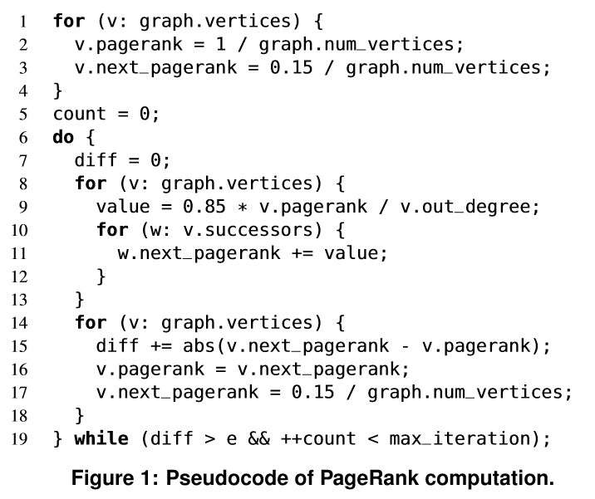
Large-Scale Graph Processing
PageRank计算，并行顶点化循环。
挑战：
迭代中算法多次访问图中的所有顶点。
内存访问延迟难以计算。
Notes:
Page6：大规模图形通常具有数百万到数十亿个具有更大边缘数量的顶点，因此难以以高性能进行分析。图1中所示的PageRank计算可以通过并行化顶点循环[17]（第1-4,8-13和14-18行）来加速，因为每个顶点的计算几乎彼此独立。在这种并行化方式中，同步对于保证共享数据（w.next_pagerank和diff）以及不同顶点循环之间没有重叠是必要的。虽然图形处理算法可以通过这样的框架进行并行化，但是有几个问题使得有效的图形处理非常具有挑战性。 首先，图形处理在相邻遍历期间引起大量随机存储器访问（例如，图1的线11）。 其次，图算法显示了较差的内存访问位置，因为它们中的许多访问每次迭代时，遍历图中的整个顶点集。 第三，由于每个顶点的计算量很小，因此内存访问延迟难以计算[39]。 那正是因为出现了这些问题，所以我们才要设计进行这个算法的改善。
将所有的PageRank平摊指向所有的顶点

Slide 7
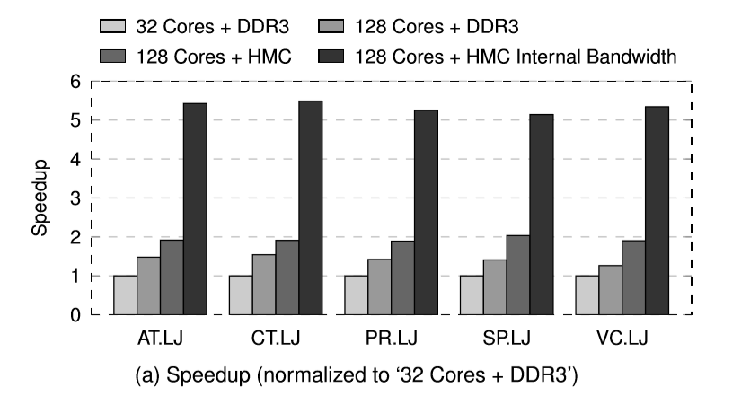
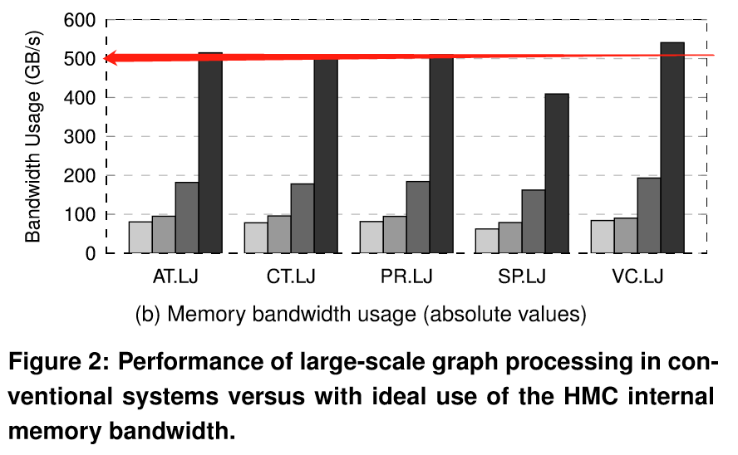
Graph Processing on Conventional Systems
如何（1）提供如此大量的内存带宽并 （2）将其用于内存中的图形处理。
Notes:
Page7：图2所示为大规模图像处理性能在传统系统和HMC、HMC internal bandwidth之间的比较。我们使用32或128个内核以及不同的内存接口评估工作负载的性能，详细的评估方法在后面会涉及到。如图所示，简单地增加内核数量对于显着提高性能是无效的。HMC是基于3D堆叠DRAM的主存，用来替代DDR3，全称是Hybrid Memory Cube。HMC确实带来了速度的提升，然而，使用HMC提供的加速比远低于预期这个核心数量翻两番之后会带来的加速比，就是说这个获得的加速比远不是我们想要的。
但是，如果我们假设核心可以理想地使用HMC的内存带宽，我们可以通过利用更多核心来提供更高的性能。这显示在图2最右边的条中。问题是如此高的性能需要大量的内存带宽（接近500GB / s），如图2b所示。但是这边提及的内存带宽超出了传统系统在当前引脚数限制下可以提供的水平。更糟糕的是，大量内存带宽主要由大内存区域上的随机内存访问消耗，并没有用于图形处理上。这导致了我们打算在本文中回答的关键问题：我们如何提供如此大量的内存带宽并将其用于内存中的可扩展和高效的图形处理？

Slide 8
Processing-in-Memory
设计用于图形处理的PIM系统的三个关键问题：
（1）如何设计能够以能量有效的方式充分利用内部存储器带宽的架构
（2）如何在不同的内存分区之间用最小性能影响来通信
（3）如何设计反映硬件设计的编程接口。
Notes:
Page8：（ppt）在本文中，我们将回答设计用于图形处理的PIM系统的三个关键问题：（1）如何设计能够以能量有效（energy-efficient）的方式充分利用内部存储器带宽的架构

Slide 9
Tesseract Architecture
Overview
Remote Function Call via Message Passing
Prefetching
Programming Interface
Application Mapping

Slide 10
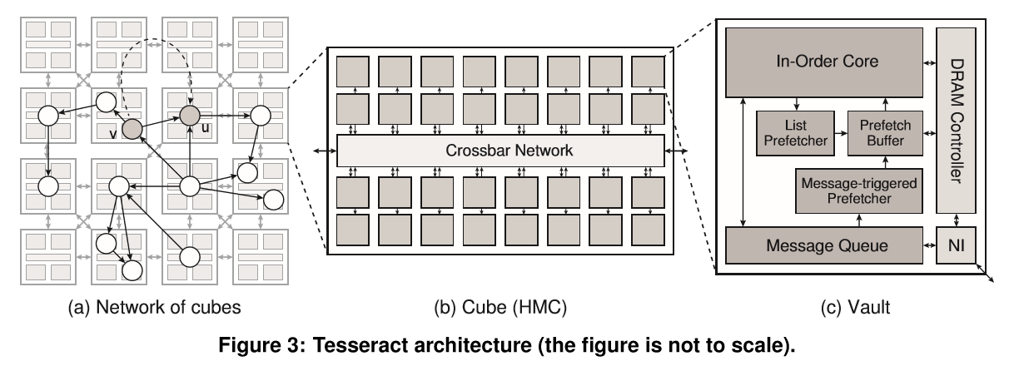
Tesseract Architecture
Notes:
Page10：图3显示了所提出的架构的概念图。尽管Tesseract不依赖于特定的存储器组织，但我们选择具有8个8Gb DRAM层的HMC作为我们的基线，这是当前HMC中可用的最大设备。图3b中概念性地示出的一个HMC由32个valuts，8个40GB / s高速串行链路作为片外接口，和一个crossbar network组成。每个valuts，如图3c所示，由16-bank的DRAM和专用的memory controller组成。//end 为了在内存中执行计算，在每个valut的逻辑芯片上放置一个单个问题的有序内核（a single-issue in-order core）。

Slide 11
Remote Function Call via Message Passing
阻塞远程功能调用（Blocking Remote Function Call）
主要用于全局状态检查。
非阻塞远程功能调用（Non-Blocking Remote Function Call）
（核心不必等待函数的终止；批处理远程调用。）
主要用于更新数据。
Notes:
Page11：通过消息传递进行远程功能调用。其中分为阻塞远程功能调用，和非阻塞远程功能调用。阻塞远程功能调用对全局状态检查很有用，例如，使用该机制可以检查图1的第19行中的条件‘diff> e’。但是，它可能不是访问远程数据的性能最佳方式，因为本地核心被阻塞，直到响应从远程核心到达造成迟滞。这促使需要另一种远程数据访问机制，即非阻塞远程功能调用。本地核心可以在激活非阻塞远程功能调用之后继续执行，因为核心不必等待功能的终止。由于可以延迟执行非阻塞远程功能调用，因此可以批量执行功能。为此，我们向每个vault添加一个message queue，用于存储非阻塞远程功能调用的消息。 一旦队列已满或达到障碍，就会执行此队列中的函数。批处理远程功能调用的执行有助于避免频繁中断引起的切换的延迟开销。非阻塞远程功能调用主要用于更新远程数据。 例如，可以使用此机制实现更新图1的第11行中的远程顶点的PageRank值。

Slide 12
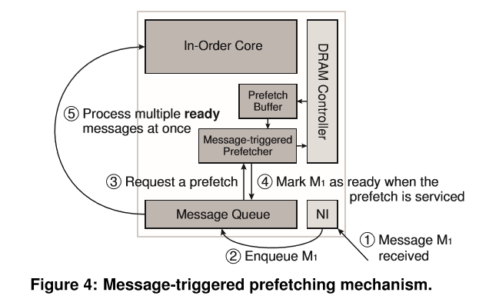
Prefetching
列表预取
覆盖频繁的顺序访问
消息触发预取
Notes:
Page12：我们开发了两种预取机制，来确保每个Tesseract核心都能利用足够高的内存带宽。
The key idea is to prefetch data that will be accessed during a non-blocking remote function call before the execution of the function call。
1.列表预取，可以覆盖频繁的顺序访问，但图形处理通常涉及大量随机访问模式。列表预取器不能容易地预测这种访问模式。2.消息触发预取。（机制如图，圈三是请求预取。圈四：经过预取之后，标记M1为ready状态。圈五：一次处理多个就绪（标记为ready）的消息。）关键思想是在执行功能调用之前，预取数据，这个数据是将在非阻塞远程功能调用期间访问的数据。为此，我们为每个非阻塞远程函数调用包添加一个可选字段，指示要预取的内存地址。只要将包含预取提示的请求插入到消息队列中，消息触发的预取程序就会根据提示发出预取请求，并在预取信息时将消息标记为就绪。当消息队列中超过预定数量的消息准备就绪时，消息队列向核心发出中断以处理就绪消息。

Slide 13
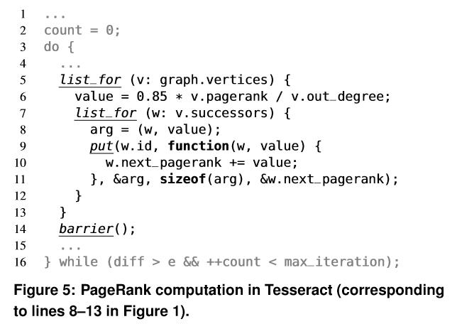
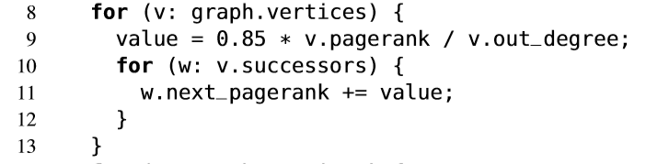
Application Mapping
list_for：编程接口，用作由list_begin和list_end调用包围的for循环的缩写。
put：代表非阻塞远程功能调用，用来更新数据。
barrier：确保所有点当前迭代已经完成。
Notes:
Page13：图5是由图1的8-13行经过Tesseract之后的PageRank计算。
This function is executed asynchronously and cross-cube communication is incurred when the outgoing neighbor is in a different cube
Arg：the start address of the function argument
？ 大概是都用地址id address，来保证减少随机存储器的遍历吧，给个地址就不遍历了。

Slide 14
Evaluation Results
Performance
Iso-Bandwidth Comparison of Tesseract and Conventional Architectures
Execution Time Breakdown
Prefetch Efficiency
Scalability
Effect of Higher Off-Chip Network Bandwidth
Effect of Better Graph Distribution
Energy/Power Consumption and Thermal Analysis

Slide 15
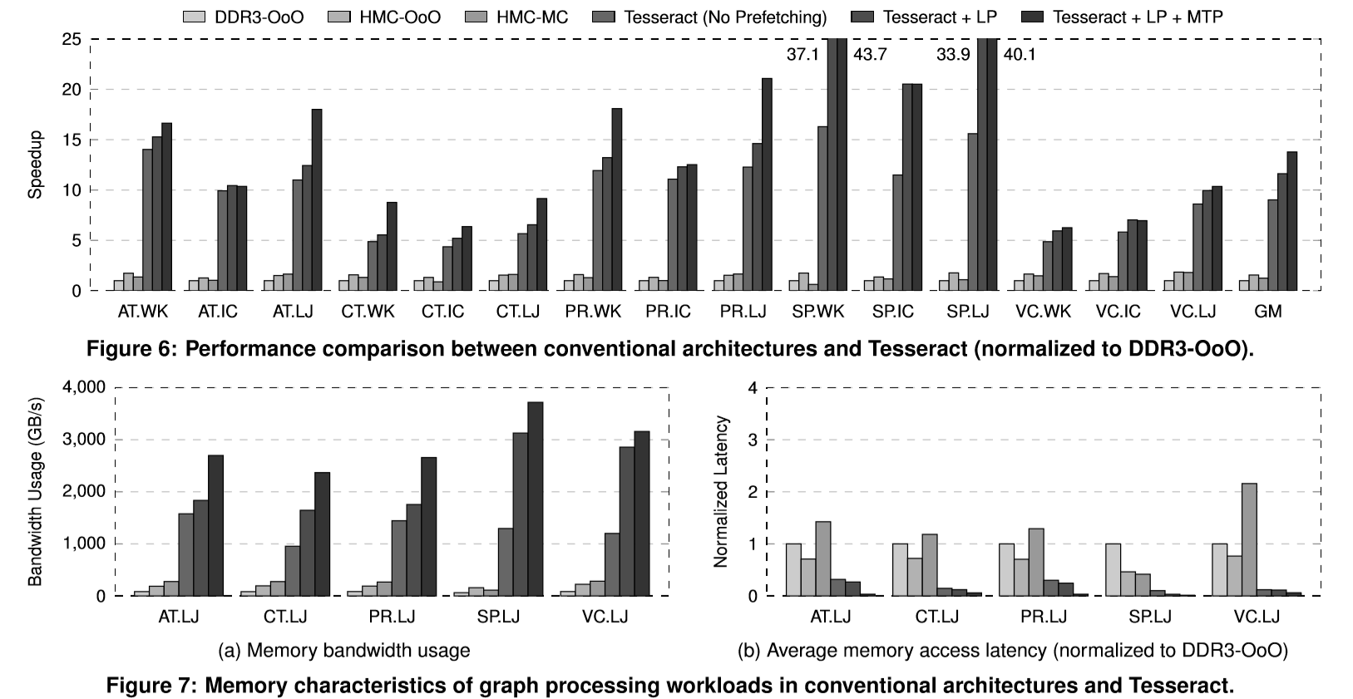
Performance
Notes:
Page15（用x86-64模拟器来评估架构）图6比较了所提出的Tesseract系统与传统系统（DDR3-OoO，HMC-OoO和HMC-MC）的性能。在这个图中，LP和MTP分别表示使用列表预取和消息触发预取。标记为GM的列表示所有工作负载的几何平均值。我们的评估结果表明，即使没有预取技术，Tesseract的性能也比基于DDR3的传统架构（DDR3-OoO）高出9倍。使用HMC（HMC-OoO）替换基于DDR3的主存储器并使用许多有序内核而不是无序内核（HMC-MC），与传统系统相比，性能仅略有改善。我们的预取机制在一起使用时，使Tesseract的平均性能比基于DDR3的传统系统提高了14倍。
为了更深入地了解Tesseract的性能改进，图7显示了每个系统的内存带宽使用和平均内存访问延迟。如图所示，Tesseract使用的内存带宽量大约为几TB / s，这显然超出了传统架构即使采用先进的内存技术也能达到的水平。反过来，这极大地影响了平均内存访问延迟，与基于DDR3的系统相比，我们的架构中的内存访问延迟降低了96％。这解释了我们系统实现大幅加速的主要来源。
LP：列表预取；MTP：消息触发预取

Slide 16
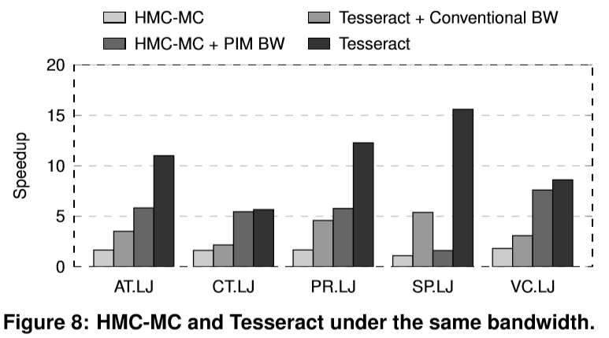
Iso-Bandwidth Comparison of Tesseract and Conventional Architectures
带宽与架构大致同等重要
Notes:
Page16：为了剖析增加的存储器带宽和我们的架构设计对性能的影响，我们对这两个条件配置了理想化的极限研究：HMC-MC + PIM BW，利用HMC的内部存储器带宽而没有片外带宽限制，这种配置显示了传统架构的理想性能。Tesseract + Conventional BW，只显示Tesseract架构本身的性能，受到片外带宽限制。如图8所示，简单地增加传统架构的存储器带宽依然无法达到tesseract的性能，Tesseract仍然优于HMC-MC+PIM BW 2.2倍。当我们将Tesseract + Conventional BW的性能与HMC-MC的性能进行比较时，可以观察到，在传统的带宽限制下，Tesseract提供的性能是HMC-MC的2.3倍（平均结果），与PIM版本相比，速度减慢了2.8倍。这意味着使用PIM和新型架构在实现性能方面大致同等重要。

Slide 17
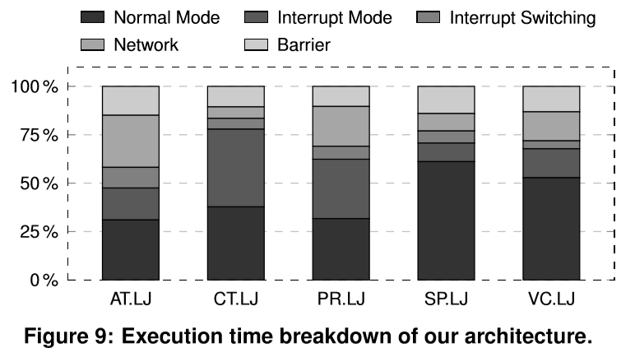
Execution Time Breakdown
Notes:
Page17：图9分解了Tesseract中每个操作的执行时间。在许多工作负载中，正常执行模式和中断模式下的执行占据了总执行时间。但是，在某些应用中，由于邻居遍历导致的大量片外通信，高达26％的执行时间花在等待network上。之后将展示如何通过增加片外带宽或更好的图分配方案来缓解这个问题。

Slide 18
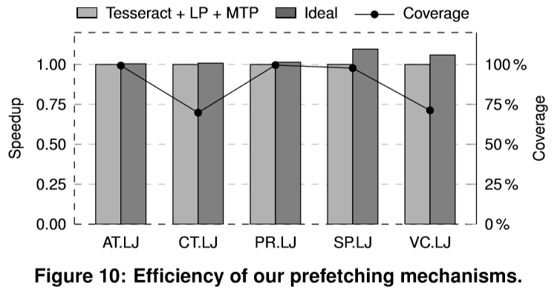
Prefetch Efficiency
Notes:
Page18：图10显示了预取机制的效率。（这里有两个指标。首先，为了评估预取的及时性，我们将我们的方案与一个理想的方案进行比较，其中所有的预取都是在现有的情况下（内部循环）而没有发生DRAM争用。 其次，它描述了预取覆盖，即预取缓冲器命中与所有L1 cache 未命中的比率。）从图中可知我们的预取方案与理想情况是差不多的，并且覆盖率达到了87%（应该也是平均出来的）。得出结论，新的预取机制在Tesseract图形处理工作负载设计中非常有效。

Slide 19
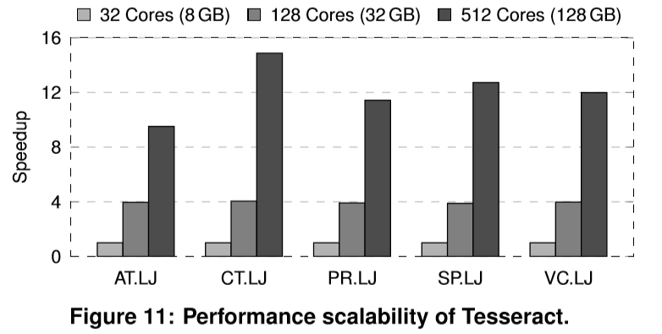
Scalability
Notes:
Page19：图11通过测量32/128/512内核系统（即总共8/32 / 128GB主内存系统）的性能来评估Tesseract的可扩展性。当主内存容量从8GB增加到32GB时，Tesseract可提供近乎理想的性能扩展。相反，主存储器容量进一步翻倍至128GB显示出不太理想的性能。

Slide 20
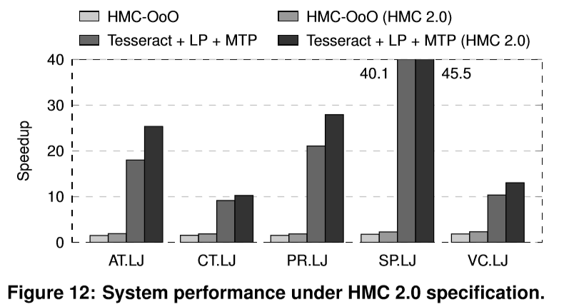
Effect of Higher Off-Chip Network Bandwidth
Notes:
Page20：更高的片外网络带宽效应。HMC 2.0规范是将片外存储器带宽从320GB / s提高到480GB / s 。为了评估增加芯片带宽对传统系统和Tesseract的影响，我们评估了提高50%片外带宽的HMC2.0和Tesseract。如图12所示，片外带宽的这种改进扩大了图形处理工作负载中HMC2.0和Tesseract之间的差距（HMC2.0的情况下）。1.5倍的片外带宽有助于减少Tesseract中网络引起的停顿，从而更有效地利用内部存储器带宽。（解决了page17页的问题）

Slide 21
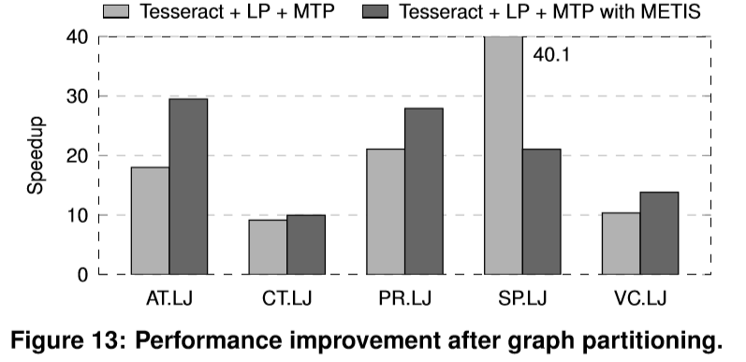
Effect of Better Graph Distribution
Notes:
Page21：更好的图分布对性能的影响。由图可知，采用更好的图形分布可以进一步提高Tesseract的性能。但是，在某些工作负载中，在随机分区之后，仅显示较小的性能改进（CT.LJ），甚至会降低性能（SP.LJ）。这是因为图分区算法不知道每个顶点的工作量，特别是当它随时间变化时。结果，它们可能会加剧vaults中的工作负载不平衡。如何解决这个问题，将在将来的工作中进一步探讨。

Slide 22
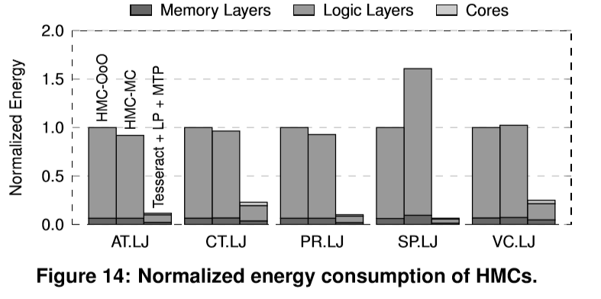
Energy/Power Consumption and Thermal Analysis
Notes:
Page22：图14是HMC的标准化能耗。这个模拟Tesseract核心的功耗是根据之前别人的工作来做的。与具有无序内核的传统HMC系统（HMC-OoO）相比，Tesseract的平均能耗降低了87％，Tesseract核心占总能耗的15％。

Slide 23
Conclusion
由于（1）PIM通过3D堆叠经济高效地集成逻辑和内存和（2）新兴的大规模图形处理需要前所未有的内存带宽数量，我们为大规模图形处理引入了可编程PIM加速器，称为Tesseract。
Tesseract具有（1）新型架构，（2）新的消息传递机制，（3）专门用于图形处理的硬件预取器，以及（4）设计的编程接口。
在性能和能源效率方面，Tesseract在性能上大大优于传统的高性能系统。
得出结论，Tesseract可以成为一个高效且可扩展的基质（substrate），用于执行具有高内存带宽需求的新兴数据密集型应用。

